Slide 1
스터디 조회
- 일반 스터디 -

Slide 2
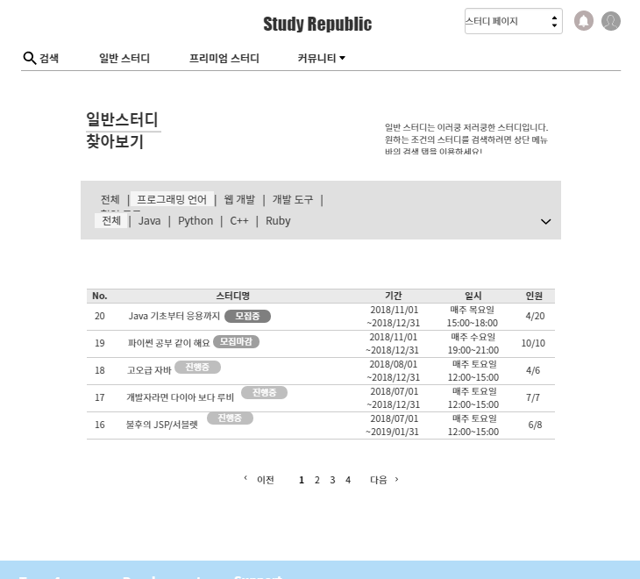
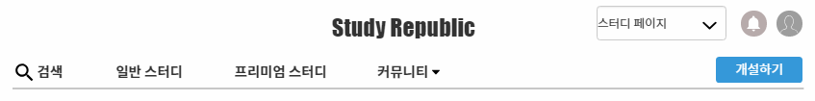
번호
화면명
파일명
파일위치
작성자
화면 설명
E-01-01
일반 스터디 목록 조회 페이지
basicStudy_view_list.jsp
/basicStudy
이미연
일반 스터디의 목록을 조회하는 페이지. (완료된 스터디는 제외)
1
스터디 개설
기능 설명
1. 상단 메뉴의 일반스터디를 클릭하면 현재 진행중~모집중인 일반 스터디 목록을 조회할 수 있다.
- 글은 10건 씩 표시된다.
2. 1차, 2차 분류를 선택해서 결과를 조회할 수 있다.
- 2차 분류의 항목 수가 1행을 추가하는 경우 오른쪽 화살표 버튼으로 전체 항목을 확인할 수 있다.
3. 스터디 진행 상태는 태그식으로 표시된다.
2
3

Slide 3
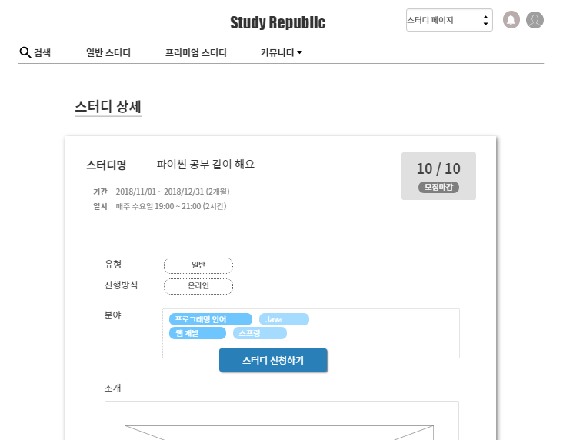
번호
화면명
파일명
파일위치
작성자
화면 설명
E-02-01-1
일반 스터디 상세 조회 페이지
basicStudy_view_detail.jsp
/basicStudy
이미연
(모집중~진행중인)
일반 스터디의 상세 페이지 예시
스터디 개설
기능 설명
1. 스터디 신청하기 버튼은 플로팅되어, 스크롤을 내려도 따라 내려온다.
레벨: 하
1

Slide 4
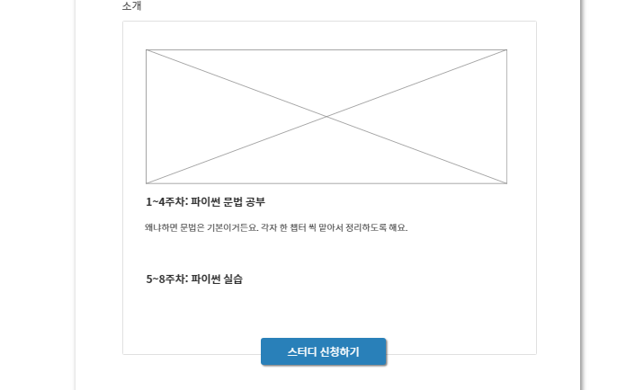
번호
화면명
파일명
파일위치
작성자
화면 설명
E-02-01-2
일반 스터디 상세 조회 페이지
basicStudy_view_detail.jsp
/basicStudy
이미연
(모집중~진행중인)
일반 스터디의 상세 페이지 예시
기능 설명

Slide 5
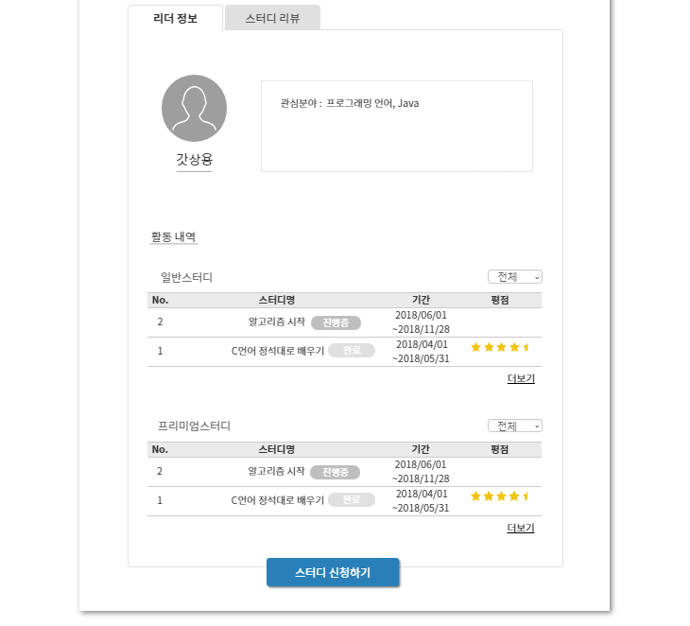
번호
화면명
파일명
파일위치
작성자
화면 설명
E-02-01-3
일반 스터디 상세 조회 페이지
basicStudy_view_detail.jsp
/basicStudy
이미연
2
3
(모집중~진행중인)
일반 스터디의 상세 페이지 예시
기능 설명
2. 스터디를 개설한 리더의 정보가 표시된다. (마이페이지의 정보를 끌고 올 예정)
3. 스터디 리뷰는 클릭할 수 없다.
- 완료된 스터디에 한해 활성화 된다.
4. 리더가 참여한 일반 스터디의 내역을 표시한다.
- 우측 상단의 셀렉트 박스에서 진행상태을 선택하여 검색 결과를 필터링 할 수 있다.
- 최근 2건을 표시하며, 전체 목록은 더보기 버튼으로 확인 가능하다.
5. 리더가 참여한 프리미엄 스터디의 내역을 표시한다.
- 세부 내용은 2번과 같다.
4
5

Slide 6
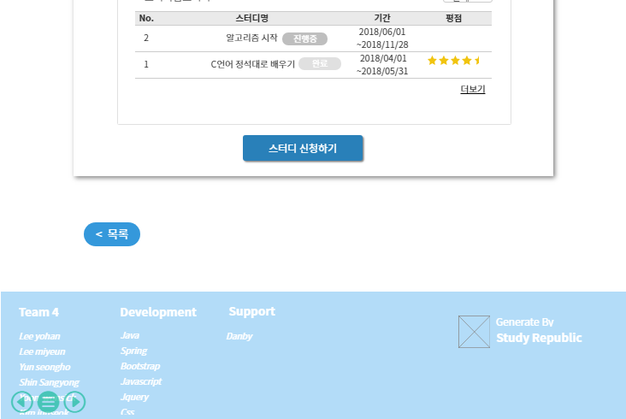

번호
화면명
파일명
파일위치
작성자
화면 설명
E-02-01-4
일반 스터디 상세 조회 페이지
basicStudy_view_detail.jsp
/basicStudy
이미연
(모집중~진행중인)
일반 스터디의 상세 페이지 예시
기능 설명
6. 스터디 전체 목록 조회 페이지로 돌아간다.
6

Slide 7
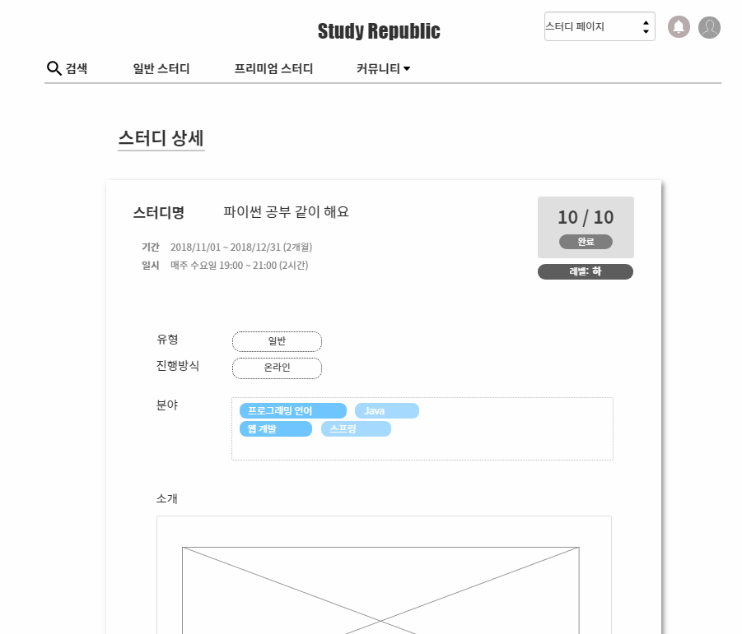
번호
화면명
파일명
파일위치
작성자
화면 설명
E-02-02-1
일반 스터디 상세 조회 페이지
basicStudy_view_detail.jsp
/basicStudy
이미연
(완료된)
일반 스터디의 상세 페이지 예시
스터디 개설
기능 설명
1. 완료된 스터디는 진행상태가 ‘완료’로 표시된다.
1
레벨: 하

Slide 8
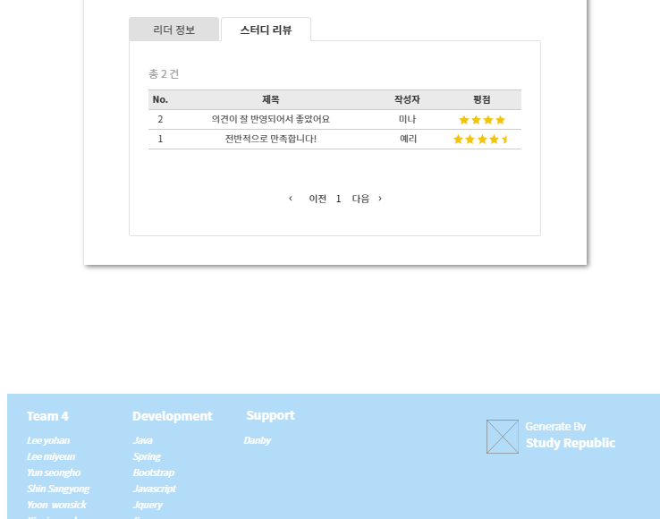
번호
화면명
파일명
파일위치
작성자
화면 설명
E-02-02-2
일반 스터디 상세 조회 페이지
basicStudy_view_detail.jsp
/basicStudy
이미연
(완료된)
일반 스터디의 상세 페이지 예시
2
기능 설명
2. 완료된 스터디의 상세 페이지에서는 스터디 리뷰 탭이 활성화 된다.
- 스터디 멤버가 작성한 리뷰를 확인할 수 있다.
- 글은 5건 씩 표시된다.

Slide 9
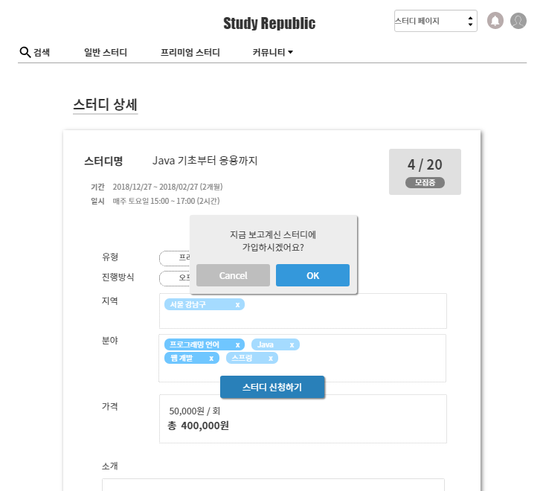
번호
화면명
파일명
파일위치
작성자
화면 설명
E-02-03
일반 스터디 상세 조회 페이지
basicStudy_view_detail.jsp
/basicStudy
이미연
(모집중~진행중인)
일반 스터디의 상세 페이지에서 ‘스터디 신청하기’ 버튼 클릭 후 나타나는 팝업
스터디 개설
기능 설명
1. 스터디 상세 페이지에서 ‘스터디 신청하기’ 버튼을 클릭하면 팝업창으로 신청을 확인한다.
레벨: 하
1

Slide 10
스터디 가입
- 일반 스터디 -

Slide 11
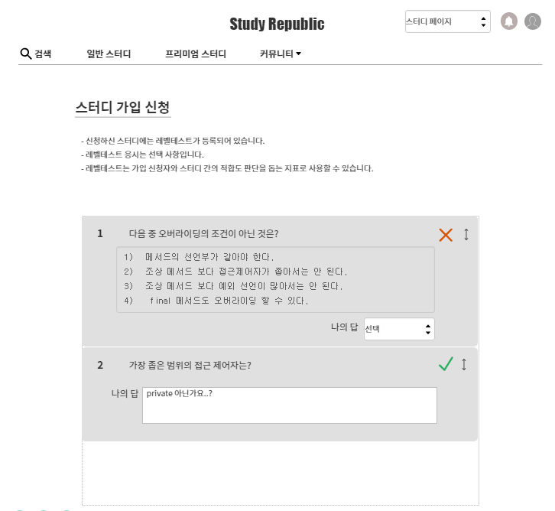

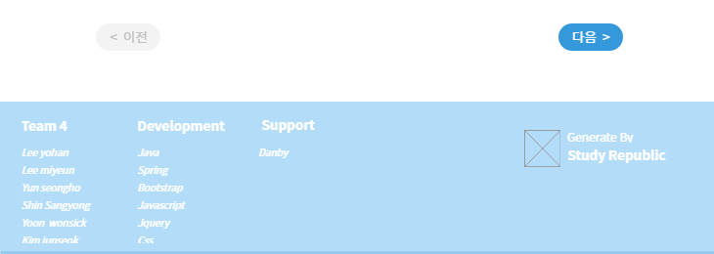
번호
화면명
파일명
파일위치
작성자
화면 설명
E-03-01
일반 스터디 가입 페이지
basicStudy_join_levelTest.jsp
/basicStudy
이미연
신청하는 일반 스터디에 레벨테스트가 등록되어 있으면 응시 화면으로 이동한다.
스터디 개설
기능 설명
1. 레벨테스트가 등록된 스터디의 경우, 레벨테스트 화면으로 이동한다.
2. 답안이 작성되지 않은 문제는 x 표시로 구분한다.
3. 답안 작성이 완료된 문제는 v 표시로 구분한다.
4. 레벨테스트 응시는 선택사항이기 때문에 답안을 작성하지 않고 다음 단계로 이동할 수 있다.
1
2
3
4

Slide 12
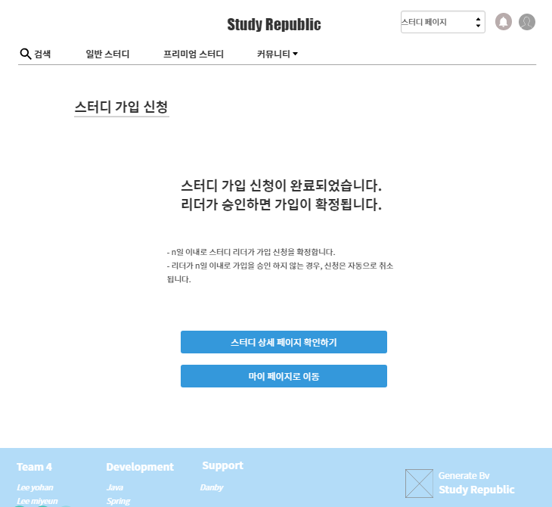
번호
화면명
파일명
파일위치
작성자
화면 설명
E-03-02
일반 스터디 가입 페이지
basicStudy_join_view.jsp
/basicStudy
이미연
가입 신청이 완료되면 표시되는 페이지
스터디 개설
기능 설명
1. 신청한 일반 스터디의 상세 조회 페이지 (E-02-01) 로 이동한다.
2. 마이페이지 (C-01-01) 로 이동한다.
1
2

Slide 13
스터디 조회
- 프리미엄 스터디 – (이미연)

Slide 14
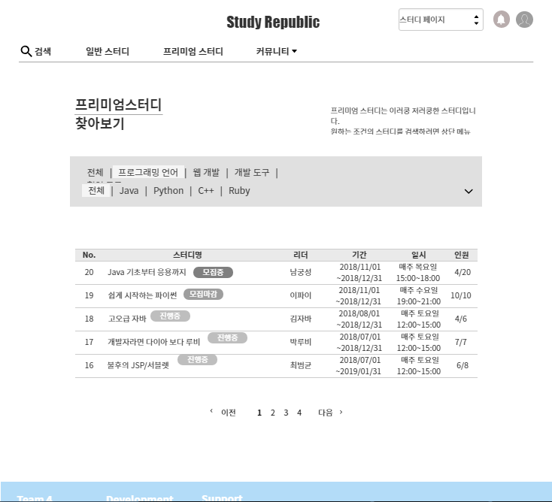
번호
화면명
파일명
파일위치
작성자
화면 설명
F-01-01
프리미엄 스터디 목록 조회 페이지
premiumStudy_view_list.jsp
/premiumStudy
이미연
프리미엄 스터디의 목록을 조회하는 페이지. (완료된 스터디는 제외)
1
스터디 개설
기능 설명
1. 상단 메뉴의 프리미엄 스터디를 클릭하면 현재 진행중~모집중인 일반 스터디 목록을 조회할 수 있다.
- 글은 10건 씩 표시된다.
2. 1차, 2차 분류를 선택해서 결과를 조회할 수 있다.
- 2차 분류의 항목 수가 1행을 추가하는 경우 오른쪽 화살표 버튼으로 전체 항목을 확인할 수 있다.
3. 스터디 진행 상태는 태그식으로 표시된다.
4. 일반스터디와 달리, 프리미엄스터디 목록에는 리더명이 표시된다.
2
4
3

Slide 15
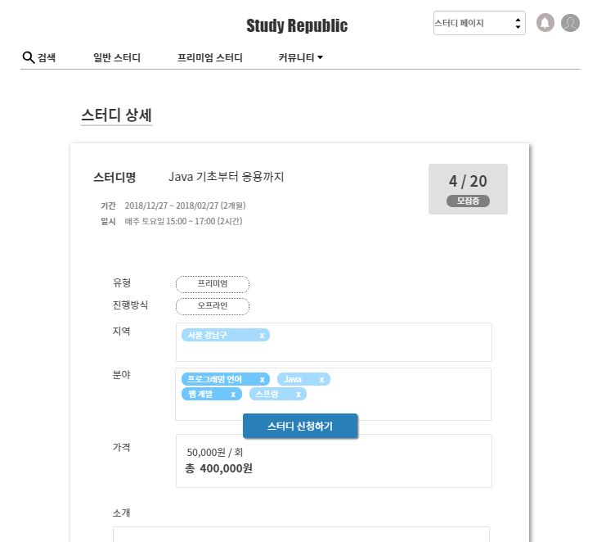

번호
화면명
파일명
파일위치
작성자
화면 설명
F-02-01-1
프리미엄 스터디 상세 조회 페이지
premiumStudy_view_detail.jsp
/premiumStudy
이미연
(모집중~진행중인)
프리미엄 스터디의 상세 페이지 예시
스터디 개설
기능 설명
1. 진행방식이 오프라인, 또는 온/오프인 스터디는 지역이 표시된다.
2. 유형이 프리미엄인 스터디는 가격이 표시된다.
3. 스터디 신청하기 버튼은 플로팅되어, 스크롤을 내려도 따라 내려온다.
레벨: 하
1
2
3

Slide 16
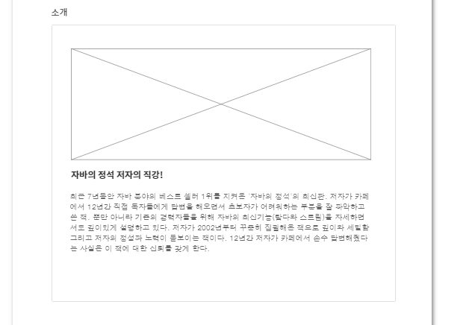
번호
화면명
파일명
파일위치
작성자
화면 설명
F-02-01-2
프리미엄 스터디 상세 조회 페이지
premiumStudy_view_detail.jsp
/premiumStudy
이미연
(모집중~진행중인)
프리미엄 스터디의 상세 페이지 예시
기능 설명

Slide 17
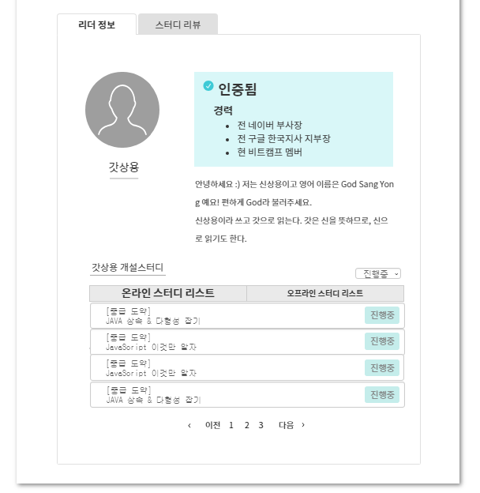
번호
화면명
파일명
파일위치
작성자
화면 설명
F-02-01-3
프리미엄 스터디 상세 조회 페이지
premiumStudy_view_detail.jsp
/premiumStudy
이미연
(모집중~진행중인)
프리미엄 스터디의 상세 페이지 예시
4
5
기능 설명
4. 스터디 리더의 정보가 표시된다. (강사페이지의 정보를 끌고 올 예정)
5. 스터디 리뷰는 클릭할 수 없다.
- 완료된 스터디에 한해 활성화 된다.

Slide 18
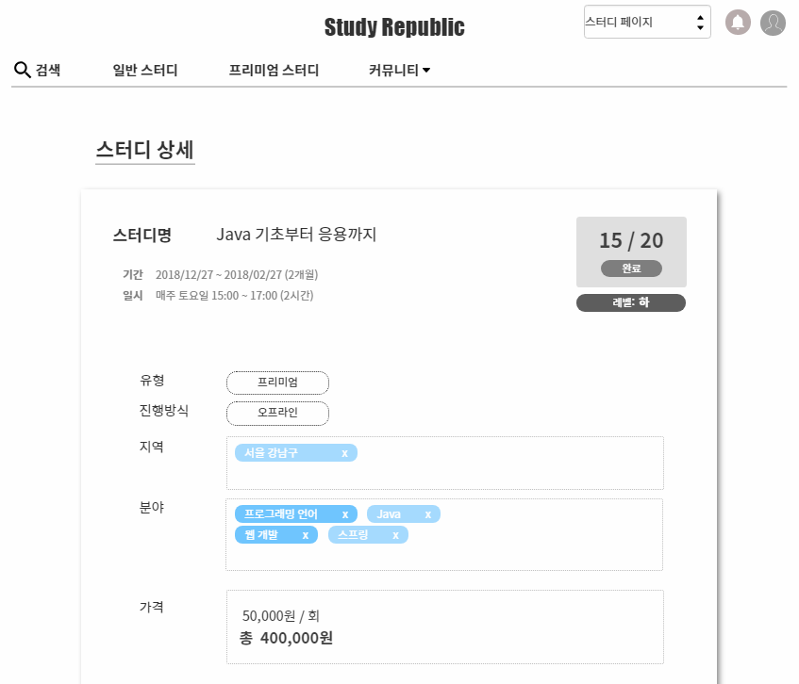
번호
화면명
파일명
파일위치
작성자
화면 설명
F-02-02-1
프리미엄 스터디 상세 조회 페이지
premiumStudy_view_detail.jsp
/premiumStudy
이미연
(완료된)
프리미엄 스터디의 상세 페이지 예시
스터디 개설
기능 설명
1. 완료된 스터디는 진행상태가 ‘완료’로 표시된다.
1
레벨: 하

Slide 19
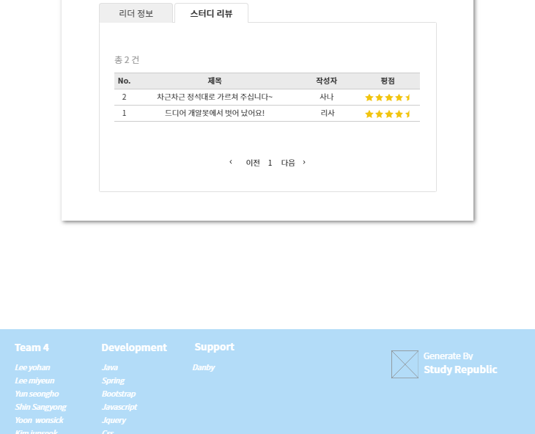
번호
화면명
파일명
파일위치
작성자
화면 설명
F-02-02-2
프리미엄 스터디 상세 조회 페이지
premiumStudy_view_detail.jsp
/premiumStudy
이미연
(완료된)
프리미엄 스터디의 상세 페이지 예시
2
기능 설명
2. 완료된 스터디의 상세 페이지에서는 스터디 리뷰 탭이 활성화 된다.
- 스터디 멤버가 작성한 리뷰를 확인할 수 있다.
- 글은 5건 씩 표시된다.

Slide 20
번호
화면명
파일명
파일위치
작성자
화면 설명
F-02-03
프리미엄 스터디 상세 조회 페이지
premiumStudy_view_detail.jsp
/premiumStudy
이미연
(모집중~진행중인)
프리미엄 스터디의 상세 페이지 예시
스터디 개설
기능 설명
1. 스터디 상세 페이지에서 ‘스터디 신청하기’ 버튼을 클릭하면 팝업창으로 신청을 확인한다.
레벨: 하
1

Slide 21
스터디 신청
- 프리미엄 스터디 – (이미연)

Slide 22
번호
화면명
파일명
파일위치
작성자
화면 설명
F-03-01
프리미엄 스터디 가입 페이지
premiumStudy_join_levelTest.jsp
/premiumStudy
이미연
신청하는 프리미엄 스터디에 레벨테스트가 등록되어 있으면 응시 화면으로 이동한다.
스터디 개설
기능 설명
1. 레벨테스트가 등록된 스터디의 경우, 레벨테스트 화면으로 이동한다.
2. 답안이 작성되지 않은 문제는 x 표시로 구분한다.
3. 답안 작성이 완료된 문제는 v 표시로 구분한다.
4. 레벨테스트 응시는 선택사항이기 때문에 답안을 작성하지 않고 다음 단계로 이동할 수 있다.
1
2
3
4

Slide 23
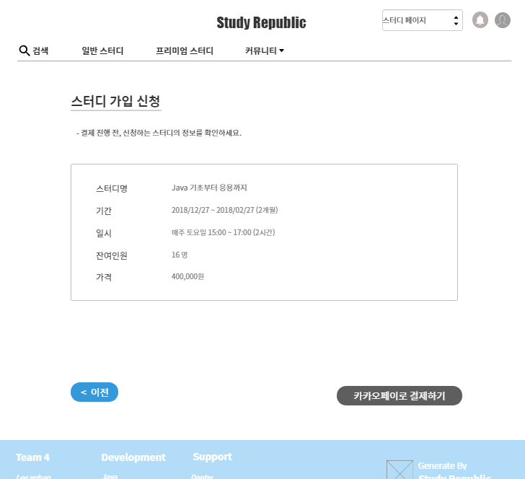
번호
화면명
파일명
파일위치
작성자
화면 설명
F-04-01
프리미엄 스터디 가입 페이지
premiumStudy_join_payment.jsp
/premiumStudy
이미연
결제할 프리미엄 스터디의 간략한 내용을 확인하는 화면
스터디 개설
기능 설명
1. 프리미엄 스터디의 경우, 결제 페이지로 이동한다.
- 결제하려는 스터디의 간략한 정보와 가격이 표시 된다.
2. 레벨테스트 페이지로 이동한다.
3. 결제를 진행한다.
1
2
3

Slide 24
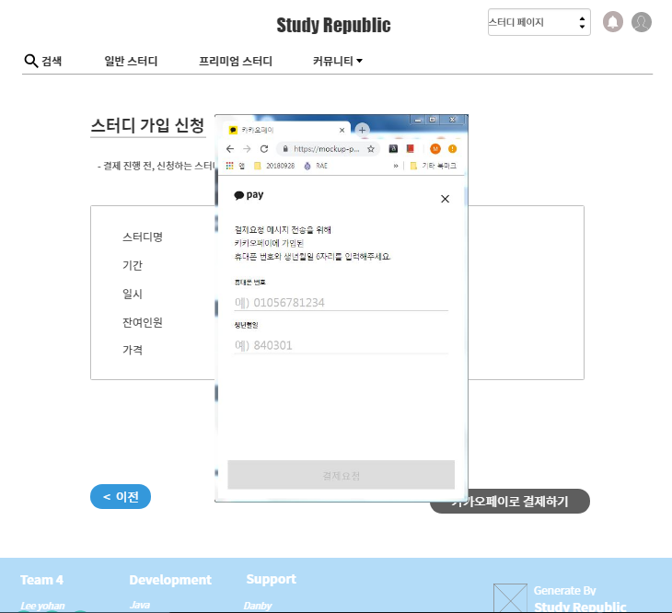
번호
화면명
파일명
파일위치
작성자
화면 설명
F-04-02
프리미엄 스터디 가입 페이지
premiumStudy_join_payment.jsp
/premiumStudy
이미연
프리미엄 스터디를 결제하는 화면 (카카오페이api)
스터디 개설
기능 설명
4
4. api 를 이용하여 새창에서 결제를 진행한다.

Slide 25
번호
화면명
파일명
파일위치
작성자
화면 설명
F-05-01
프리미엄 스터디 가입 페이지
premiumStudy_join_view.jsp
/premiumStudy
이미연
스터디 가입 신청이 완료되면 나타나는 페이지
스터디 개설
기능 설명
1. 신청한 프리미엄 스터디의 상세 조회 페이지 (F-02-01) 로 이동한다.
2. 마이페이지 (C-01-01) 로 이동한다.
1
2

Slide 26
스터디 개설(이미연)

Slide 27
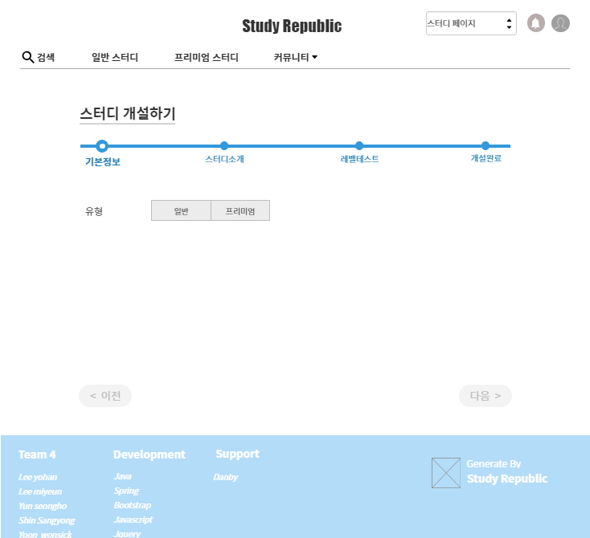
번호
화면명
파일명
파일위치
작성자
화면 설명
G-01-01
스터디 개설 페이지
studyOpen_basicInfo.jsp
/studyOpen
이미연
‘스터디 개설하기’를 클릭하면 이동되는 첫 화면
스터디 개설
기능 설명
1. 상단 내비게이션 바를 통해 현재 진행중인 단계를 알 수 있다.
(동그라미를 클릭하여 원하는 단계로 이동할 수 있다. 단, 필수항목을 모두 작성해야 이동 가능하다.)
2. 일반/프리미엄 중 택1 한다.
3. 필수 항목을 작성해야 다음 단계를 진행할 수 있다.
1
2
3

Slide 28
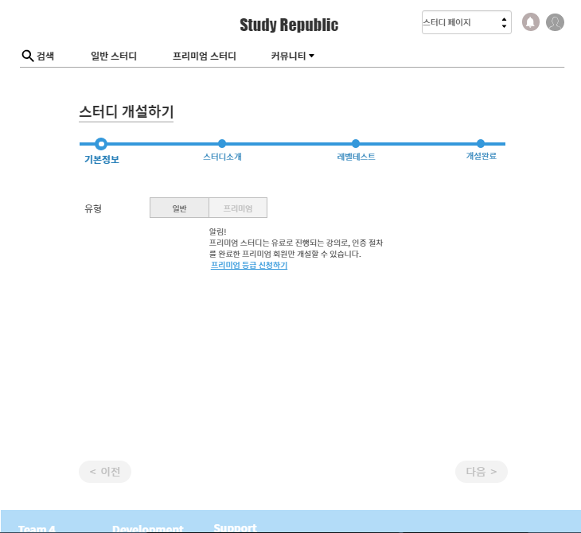
번호
화면명
파일명
파일위치
작성자
화면 설명
G-01-02
스터디 개설 페이지
studyOpen_basicInfo.jsp
/studyOpen
이미연
일반 회원이 유형에서 프리미엄을 선택했을 경우 나타나는 화면
기능 설명
1. 프리미엄을 선택하면,
- 프리미엄 옵션이 비활성화 된다.
- 하단에 알림 메시지를 표시한다. 메시지에는 프리미엄 등급을 신청할 수 있는 링크가 포함된다.
1

Slide 29
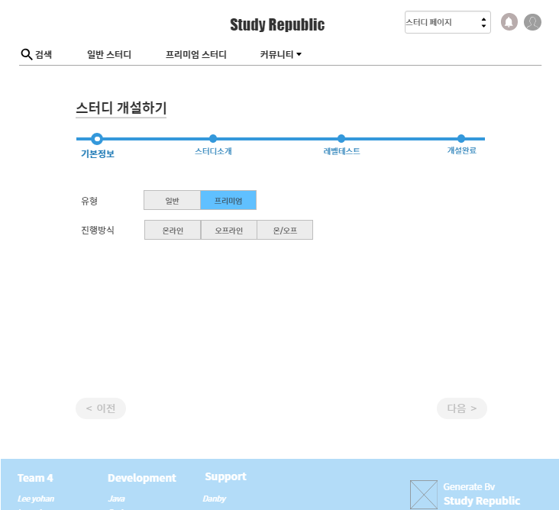
번호
화면명
파일명
파일위치
작성자
화면 설명
G-01-03
스터디 개설 페이지
studyOpen_basicInfo.jsp
/studyOpen
이미연
프리미엄 회원이 유형에서 프리미엄을 선택했을 경우 나타나는 화면
기능 설명
1. 프리미엄을 선택하면,
- 자동으로 진행방식 (2) 항목이 표시된다.
2. 진행방식 옵션 중 택1 한다.
1
2

Slide 30
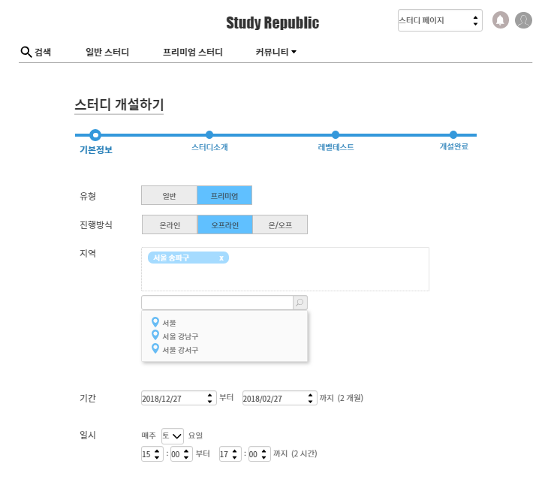
번호
화면명
파일명
파일위치
작성자
화면 설명
G-01-04-1
스터디 개설 페이지
studyOpen_basicInfo.jsp
/studyOpen
이미연
유형과 진행방식의 선택을 완료하면, 나머지 입력 폼이 표시된다.
기능 설명
1. 유형에서 프리미엄을 선택하면, 결제정보 (9) 항목이 추가된다.
2. 진행방식에서 오프라인, 또는 온/오프를 선택하면, 지역 (3) 항목이 추가된다.
3-1. 입력된 지역명은 태그 형태로 추가된다. (최대 3개까지 추가 가능)
3-2. 검색 상자에서 지역을 검색할 때 자동완성 기능을 제공한다.
- DB에 저장 된 지역명 데이터 리스트에서 검색어와 매칭되는 결과를 드롭다운 형식으로 표시한다. (가나다순 상위 3건)
4. 스터디의 시작일과 종료일을 선택한다. (선택이 완료되면 기간을 자동 계산하여 우측에 표시한다.)
5. 스터디가 진행될 요일과 시작/종료 시각을 선택한다. (시각 선택이 완료되면 시간을 자동 계산하여 우측에 표시한다.)
1
2
3-1
3-2
서
4
5

Slide 31
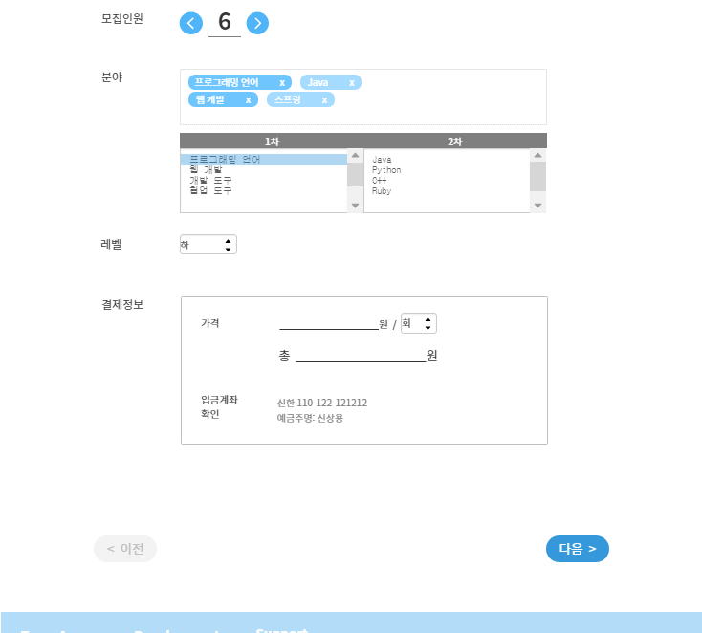
번호
화면명
파일명
파일위치
작성자
화면 설명
G-01-04-2
스터디 개설 페이지
studyOpen_basicInfo.jsp
/studyOpen
이미연
유형과 진행방식의 선택을 완료하면, 나머지 입력 폼이 표시된다.
6
기능 설명
6. 모집인원은 <, > 버튼으로 1씩 증감시킬 수 있고, 숫자를 클릭하여 직접 입력할 수도 있다. (기본 값은 5)
7-1. 입력된 분야는 태그 형태로 추가된다. (최대 3개까지 추가 가능)
- 1차 분야 태그는 줄 바꿈 되어 생성된다.
- 2차 분야 태그는 자신이 속한 1차 분야 태그 옆에 생성된다.
7-2. 셀렉트 박스에서 1차 분야를 선택하면 하위 항목이 2차 메뉴에서 표시된다. 2차 분야 옵션을 더블 클릭하면 태그가 추가된다.
8. 레벨을 선택한다.
9. 원하는 회차/시간 당 금액을 기입하면 총 금액을 자동 계산하여 아래에 표시한다.
(입금계좌 확인은 팀원 협의에 따라 삭제할 수 있음.)
10. 모든 항목을 기입하면 다음 버튼이 활성화 된다.
7-1
7-2
8
9
10

Slide 32
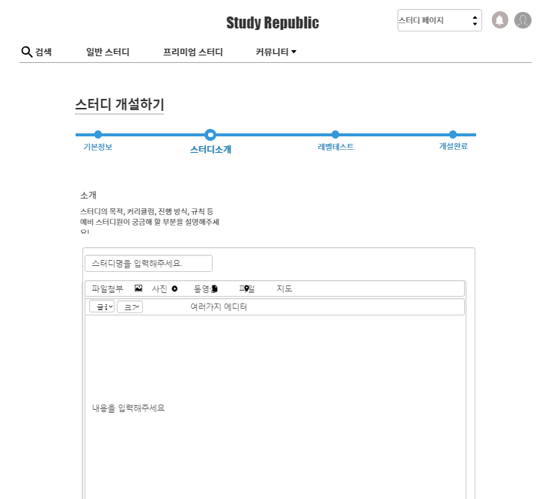
번호
화면명
파일명
파일위치
작성자
화면 설명
G-02-01-1
스터디 개설 페이지
studyOpen_introduction.jsp
/studyOpen
이미연
스터디에 대한 자세한 소개 및 설명을 입력 받는 폼
기능 설명
1. 소개 입력 페이지로 이동 되었기 때문에, 내비게이션 바가 스터디소개를 강조한다.
2. 스터디명을 입력한다.
3. 에디터로 스터디 소개글을 입력 받는다.
1
2
3

Slide 33
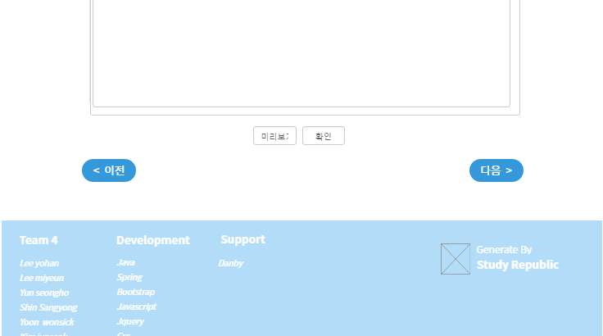
번호
화면명
파일명
파일위치
작성자
화면 설명
G-02-01-2
스터디 개설 페이지
studyOpen_introduction.jsp
/studyOpen
이미연
스터디에 대한 자세한 소개 및 설명을 입력 받는 폼
기능 설명
4. 미리보기로 입력 내용을 확인할 수 있다.
5. 확인으로 입력 내용을 저장한다.
- 제목은 10자 이상, 내용은 50자 이상이 되어야 저장할 수 있다.
- 이 외의 경우, 팝업창으로 알림 메시지를 띄운다.
6. 기본정보 입력 페이지로 이동한다.
7. ‘확인’ 버튼 (2) 을 한 번 이상 클릭하면 ‘다음’ 버튼이 활성화 된다.
- 레벨 테스트 페이지로 이동한다.
4
5
6
7

Slide 34
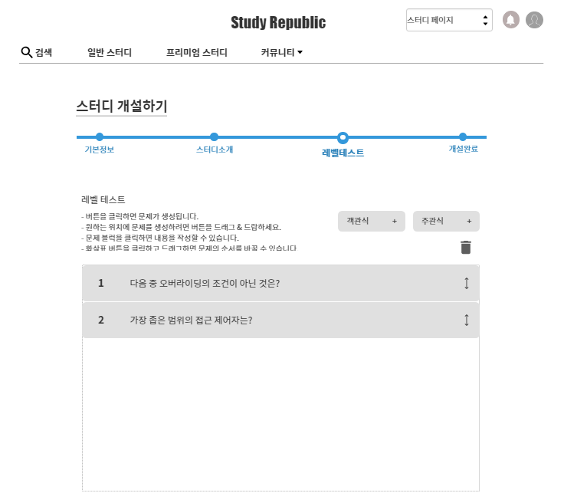
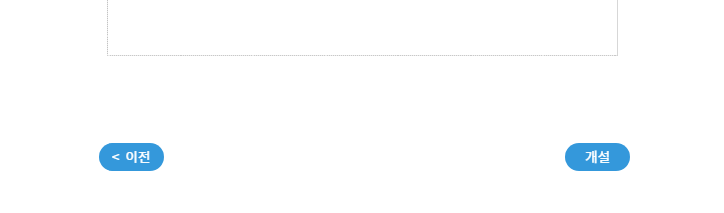
번호
화면명
파일명
파일위치
작성자
화면 설명
G-03-01
스터디 개설 페이지
studyOpen_levelTest.jsp
/studyOpen
이미연
스터디 가입 시 시행할 레벨테스트를 작성하는 폼
기능 설명
1. 레벨테스트 설정 페이지로 이동 되었기 때문에, 내비게이션 바가 레벨테스트를 강조한다.
2-1, 3-1.
+ 를 클릭하거나, 버튼을 원하는 위치에 드래그&드랍하면 문제가 생성 된다.
2-2, 3-3.
문제를 클릭하면 내용 입력란이 아코디언 형식으로 표시된다.
- 문제를 드래그&드랍하면 순서를 바꿀 수 있다.
4. 생성된 문제를 드래그&드랍하면 문제가 삭제 된다.
5. 스터디 소개 페이지로 이동한다.
6. 스터디 개설을 완료한다.
- 레벨테스트는 선택 작성 항목이다.
- 단, 문제를 추가하고 내용을 작성하지 않으면, 팝업창으로 알림메시지가 표시되고 페이지 이동이 제한된다.
1
2-1
3-1
4
2-2
3-2
5
6

Slide 35
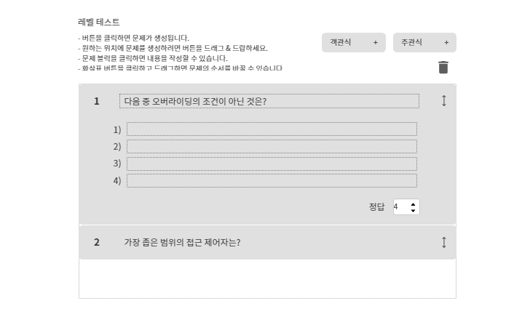
번호
화면명
파일명
파일위치
작성자
화면 설명
G-03-02
스터디 개설 페이지
studyOpen_levelTest.jsp
/studyOpen
이미연
레벨테스트 객관식 문제 내용 입력란 예시
기능 설명

Slide 36
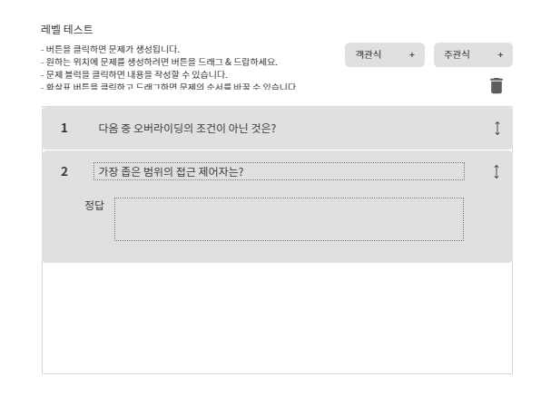
번호
화면명
파일명
파일위치
작성자
화면 설명
G-03-03
스터디 개설 페이지
studyOpen_levelTest.jsp
/studyOpen
이미연
레벨테스트 주관식 문제 내용 입력란 예시
기능 설명

Slide 37
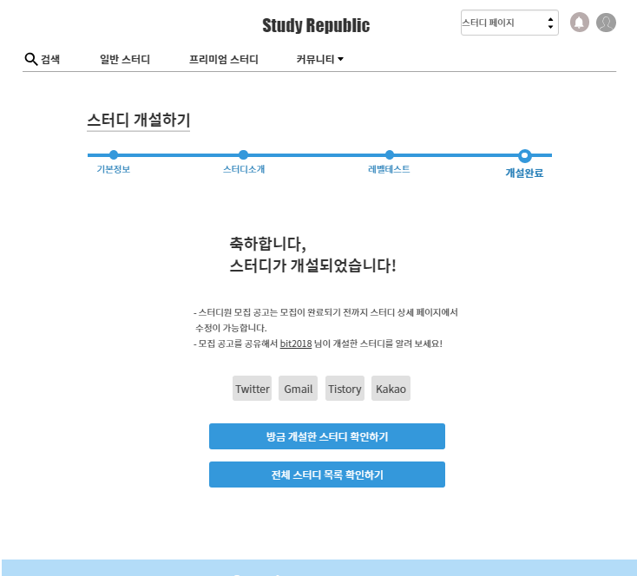
번호
화면명
파일명
파일위치
작성자
화면 설명
G-04-01
스터디 개설 페이지
studyOpen_view.jsp
/studyOpen
이미연
스터디 개설이 완료되면 이동되는 페이지
기능 설명
1. 내비게이션 바에서 개설완료가 강조되며, 클릭하여 이전 입력 단계로 돌아갈 수 없다.
2. 스터디를 개설한 회원의 아이디를 표시한다.
3. 개설된 스터디의 상세 페이지로 연결되는 링크를 SNS로 공유할 수 있는 버튼.
4. 개설된 스터디의 상세 페이지 (E-02-01, 또는 F-02-01) 로 이동한다.
5. 개설된 스터디와 같은 유형의 스터디 목록으로 이동한다. (ex. 일반 스터디 개설 → 일반 스터디 찾아보기)
1
2
3
4
5

Slide 38
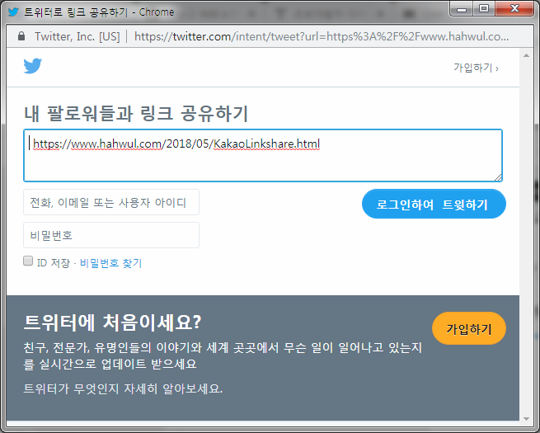
번호
화면명
파일명
파일위치
작성자
화면 설명
G-04-02
스터디 개설 페이지
studyOpen_view.jsp
/studyOpen
이미연
개설한 스터디를 공유하기 했을 때 나타나는 화면
(Twitter)
기능 설명

Slide 39
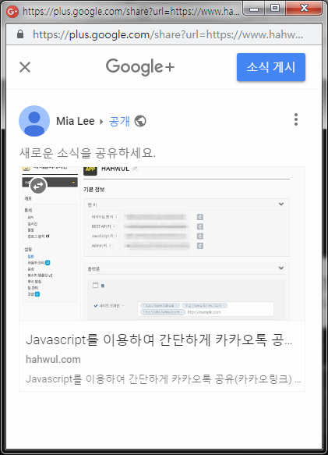
번호
화면명
파일명
파일위치
작성자
화면 설명
G-04-03
스터디 개설 페이지
studyOpen_view.jsp
/studyOpen
이미연
개설한 스터디를 공유하기 했을 때 나타나는 화면
(Google+)
기능 설명

Slide 40
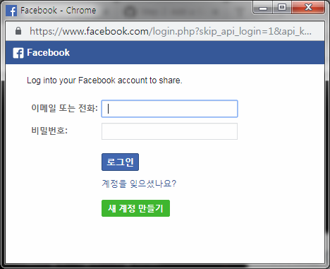
번호
화면명
파일명
파일위치
작성자
화면 설명
G-04-04
스터디 개설 페이지
studyOpen_view.jsp
/studyOpen
이미연
개설한 스터디를 공유하기 했을 때 나타나는 화면
(Facebook)
기능 설명

Slide 41
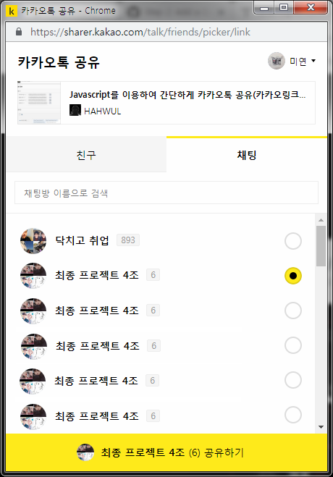
번호
화면명
파일명
파일위치
작성자
화면 설명
G-04-05
스터디 개설 페이지
studyOpen_view.jsp
/studyOpen
이미연
개설한 스터디를 공유하기 했을 때 나타나는 화면
(Kakaotalk)
기능 설명

Slide 42
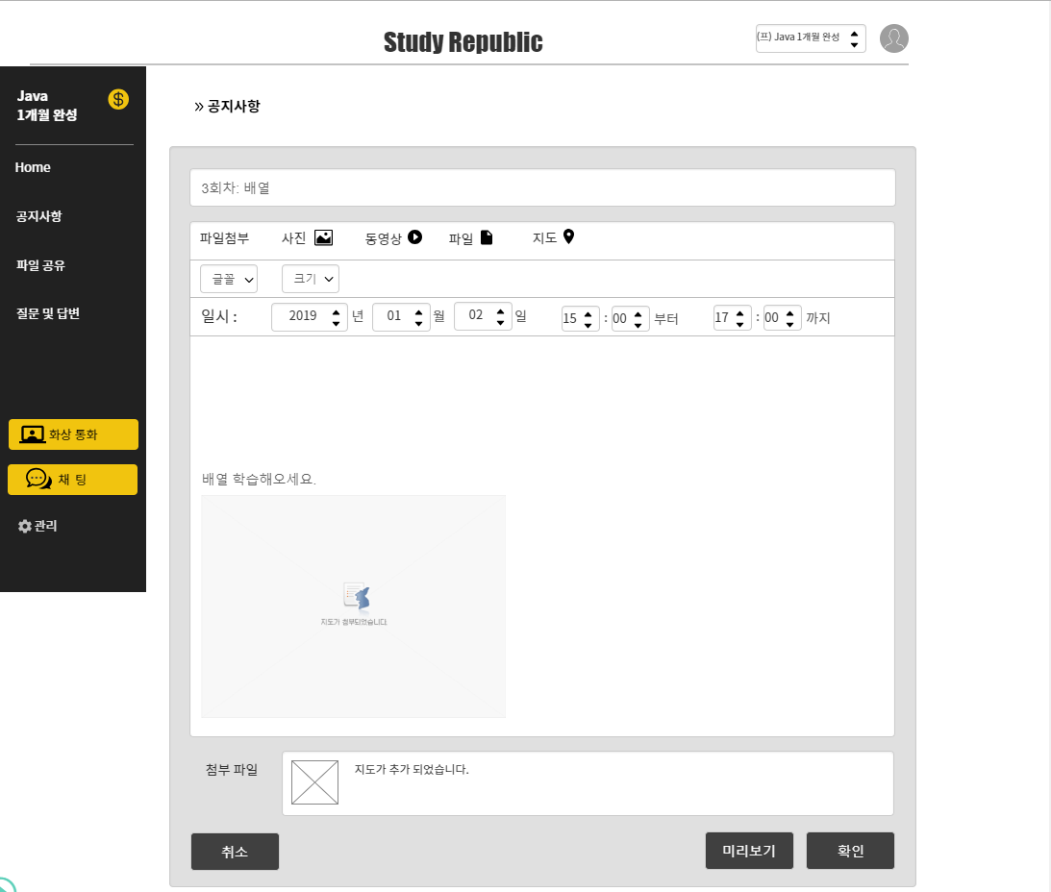
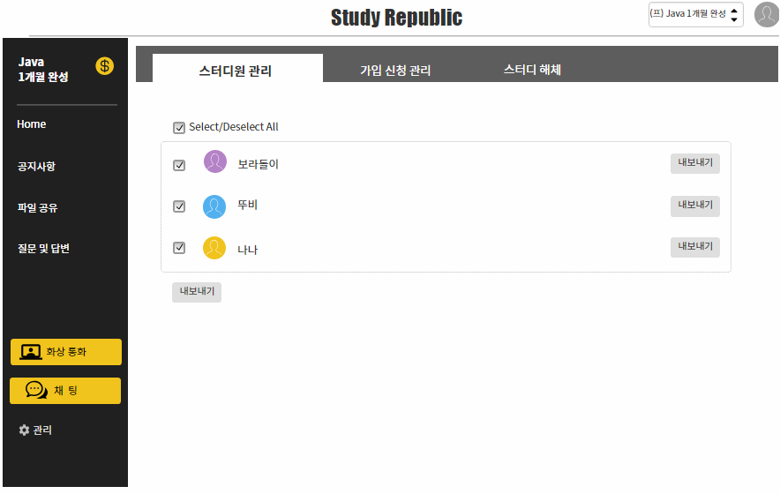
번호
화면명
파일명
파일위치
작성자
화면 설명
H-08-01
관리 페이지 – 스터디원 관리
studypage_management.jsp
/studypage
신상용, 이미연
개설자가 관리하는 권한을 가지는 페이지로서 ‘스터디원’ 에 대한 관리를 할 수 있는 화면
1
2
3
4
기능 설명
5
해당 부분 클릭 시 ‘스터디원 관리 화면’ 을 보여줌.
해당 부분 클릭 시 ‘가입 신청 관리 화면’ 을 보여줌.
해당 부분 클릭 시 ‘스터디 해체 화면’ 을 보여줌.
선택 시 ‘전체 선택‘ 혹은 ‘전체 선택 해제‘ 가 시행됨.
내보내기 버튼으로 사람을 일일이 강퇴 시키거나, 원하는 사람을 선택 가능함.
클릭 시 선택 된 사람들을 모두 내보냄.
6

Slide 43
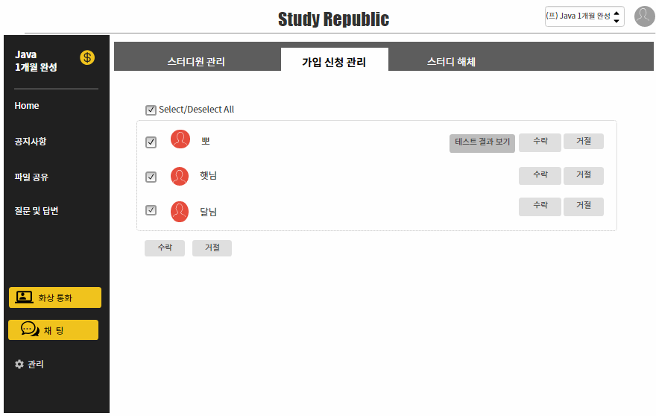
번호
화면명
파일명
파일위치
작성자
화면 설명
H-08-02
관리 페이지 – 가입 신청 관리
studypage_management.jsp
/studypage
신상용, 이미연
개설자가 관리하는 권한을 가지는 페이지로서 ‘가입 신청‘ 에 대한 것을 관리하는 화면
기능 설명
1
수락/거절을 통해서 가입 신청을 하나 하나 관리하거나, 다중 선택을 가능하게 함.
클릭할 경우 선택 된 모든 사람들에 대한 가입이 수락 됨.
클릭할 경우 선택 된 모든 사람들에 대한 가입이 거절 됨.
클릭할 경우 해당 회원의 레벨테스트 결과를 확인/확정할 수 있음.
4
2
3

Slide 44

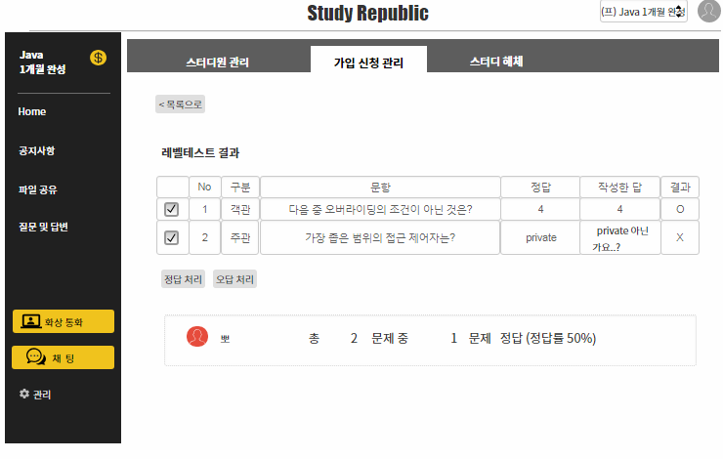
번호
화면명
파일명
파일위치
작성자
화면 설명
H-08-03
관리 페이지 – 가입 신청 관리
studypage_management.jsp
/studypage
신상용, 이미연
가입 신청자의 레벨테스트 결과를 확인하는 모달창
5
기능 설명
X
5. 모달창을 종료하고, 이전 페이지 (승인 대기자 목록) 로 이동
6. 체크박스로 문제를 선택하여 정/오답 처리 할 수 있음.
7. 응시자 이름과 정답 문항 개수, 정답률이 자동 계산 된다.
6
7

Slide 45
스터디 페이지 (이미연)
(관리) 스터디 해체 -

Slide 46
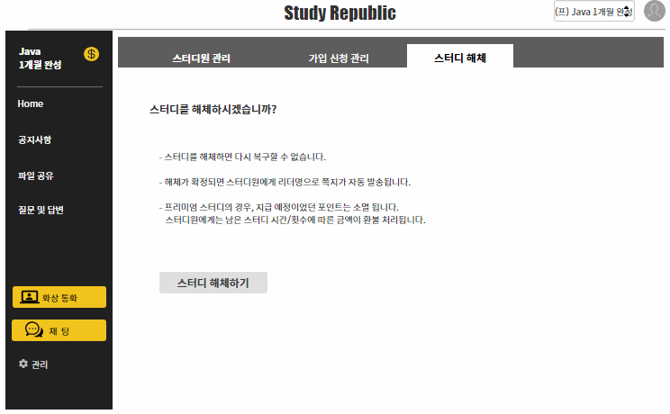
번호
화면명
파일명
파일위치
작성자
화면 설명
H-08-04
관리 페이지 - 스터디 해체
studypage_management.jsp
/studypage
이미연
스터디를 해체하는 페이지
기능 설명
1. 클릭하여 해체를 진행한다.
1

Slide 47
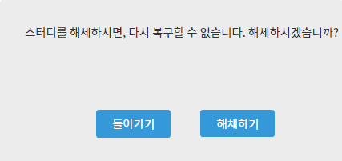
번호
화면명
파일명
파일위치
작성자
화면 설명
H-08-04
관리 페이지 - 스터디 해체
studypage_management.jsp
/studypage
이미연
스터디를 해체하는 페이지
기능 설명
2. 클릭하여 해체를 진행한다.
2

Slide 48
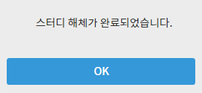
번호
화면명
파일명
파일위치
작성자
화면 설명
H-08-04
관리 페이지 - 스터디 해체
studypage_management.jsp
/studypage
이미연
스터디를 해체하는 페이지
기능 설명

Slide 49
스터디 페이지 (이미연)
스터디 탈퇴 -

Slide 50
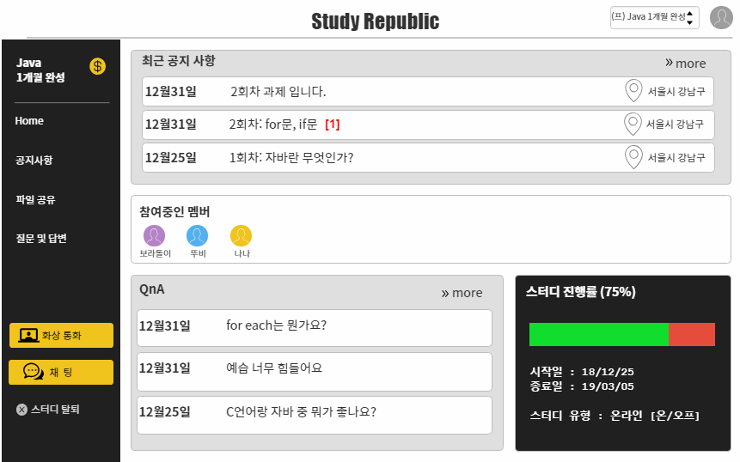
번호
화면명
파일명
파일위치
작성자
화면 설명
H-01-02
Main 화면
studypage_main.jsp
/studypage
신상용, 이미연
모임 리더가 아닌 일반 스터디원에게 표시되는 스터디 페이지
(일반 스터디 탈퇴 프로세스)
기능 설명
1. ‘관리’ 버튼 대신 ‘스터디 탈퇴’ 버튼이 표시된다.
1

Slide 51
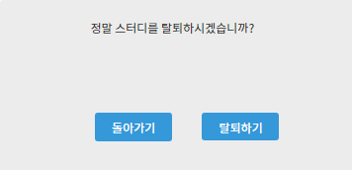
번호
화면명
파일명
파일위치
작성자
화면 설명
H-01-02
Main 화면
studypage_main.jsp
/studypage
신상용, 이미연
모임 리더가 아닌 일반 스터디원에게 표시되는 스터디 페이지
(일반 스터디 탈퇴 프로세스)
기능 설명
2. 탈퇴하기 버튼을 클릭하면 다음 단계로 진행된다.
2

Slide 52
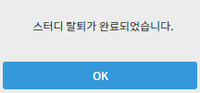
번호
화면명
파일명
파일위치
작성자
화면 설명
H-01-02
Main 화면
studypage_main.jsp
/studypage
신상용, 이미연
모임 리더가 아닌 일반 스터디원에게 표시되는 스터디 페이지
(일반 스터디 탈퇴 프로세스)
기능 설명

Slide 53
번호
화면명
파일명
파일위치
작성자
화면 설명
H-01-03
Main 화면
studypage_main.jsp
/studypage
신상용, 이미연
모임 리더가 아닌 일반 스터디원에게 표시되는 스터디 페이지
(프리미엄 스터디 탈퇴 프로세스)
기능 설명
1. ‘관리’ 버튼 대신 ‘스터디 탈퇴’ 버튼이 표시된다.
1

Slide 54
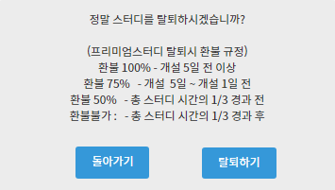
번호
화면명
파일명
파일위치
작성자
화면 설명
H-01-03
Main 화면
studypage_main.jsp
/studypage
신상용, 이미연
모임 리더가 아닌 일반 스터디원에게 표시되는 스터디 페이지
(프리미엄 스터디 탈퇴 프로세스)
기능 설명
2. 탈퇴하기 버튼을 클릭하면 다음 단계로 진행된다.
- 프리미엄 스터디는 환불 규정을 알림창에 표시한다.
2

Slide 55
번호
화면명
파일명
파일위치
작성자
화면 설명
H-01-03
Main 화면
studypage_main.jsp
/studypage
신상용, 이미연
모임 리더가 아닌 일반 스터디원에게 표시되는 스터디 페이지
(프리미엄 스터디 탈퇴 프로세스)
기능 설명

Slide 56
스터디 페이지 (이미연)
스터디 신고 -

Slide 57
번호
화면명
파일명
파일위치
작성자
화면 설명
H-01-04
Main 화면
studypage_main.jsp
/studypage
신상용, 이미연
스터디 페이지 (일반, 프리미엄 공통) 에서 신고 버튼을 눌러 스터디를 신고할 수 있다.
기능 설명
1. 스터디를 신고할 수 있는 버튼.
1

Slide 58
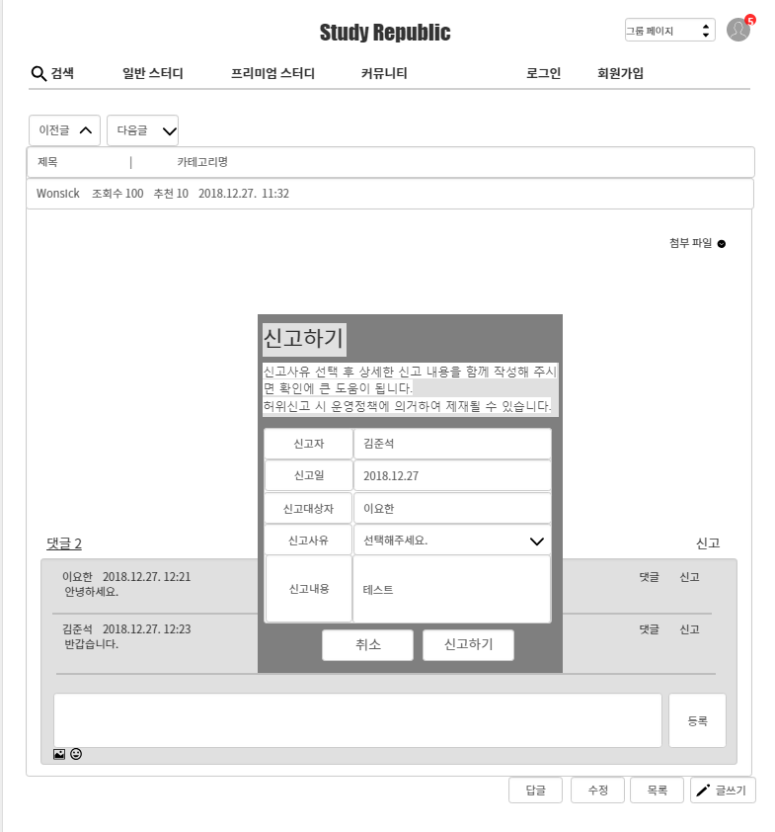
번호
화면명
파일명
파일위치
작성자
화면 설명
H-01-04
Main 화면
studypage_main.jsp
/studypage
신상용, 이미연
스터디 신고사유를 선택하고, 신고내용을 작성하는 화면. 신고하기를 클릭하면 신고가 확정된다.
기능 설명
2. 스터디 신고 사유를 클릭하면 드롭다운으로 옵션이 제공된다.
신고대상스터디
2
Java 1개월 완성

Slide 59
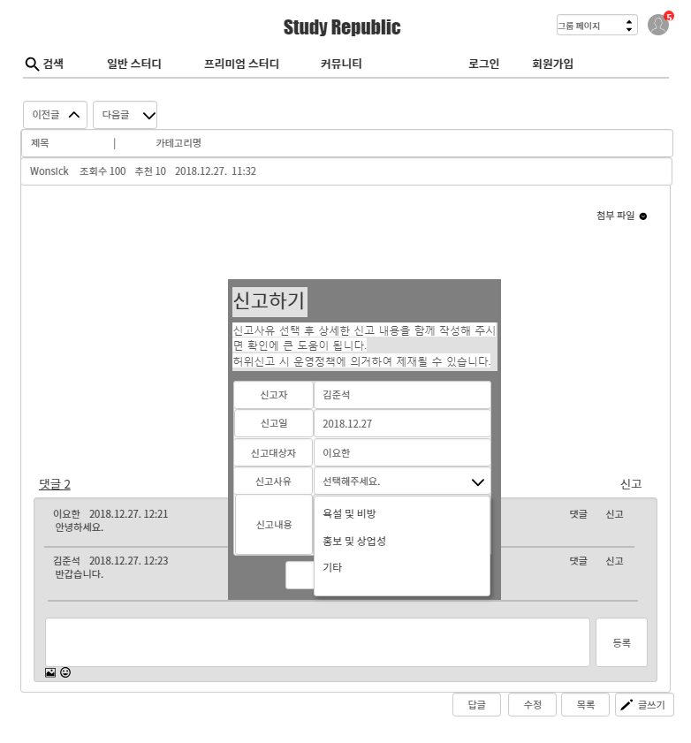
번호
화면명
파일명
파일위치
작성자
화면 설명
H-01-04
Main 화면
studypage_main.jsp
/studypage
신상용, 이미연
스터디 신고 사유를 선택한다.
기능 설명
3. 신고 사유 상세 목록
신고대상스터디
Java 1개월 완성
3
신고 사유 1
신고 사유 2
신고 사유 3

Slide 60
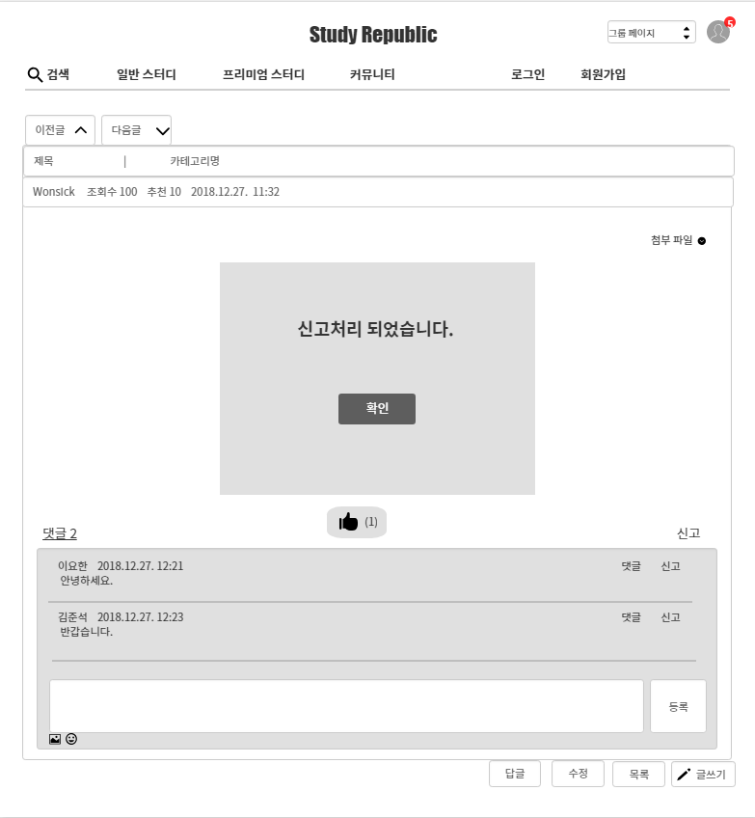
번호
화면명
파일명
파일위치
작성자
화면 설명
H-01-04
Main 화면
studypage_main.jsp
/studypage
신상용, 이미연
‘신고하기’ 를 클릭하여 스터디 신고 처리가 완료되었을 때 나타나는 화면
기능 설명

